Slide 1

بوصلة
Yassine Jaouad / Achraf Arag

Slide 2
TABLE OF CONTENTS
01
Problème
03
Impact Attendu
02
Soulution
04
Ressources nécessaires

Slide 3




Problème
الحيرة و التردد
الموجه
اشرف VS ياسين

Slide 4



Tendences
Capacités
Bonne orientation
بوصلة

Slide 5
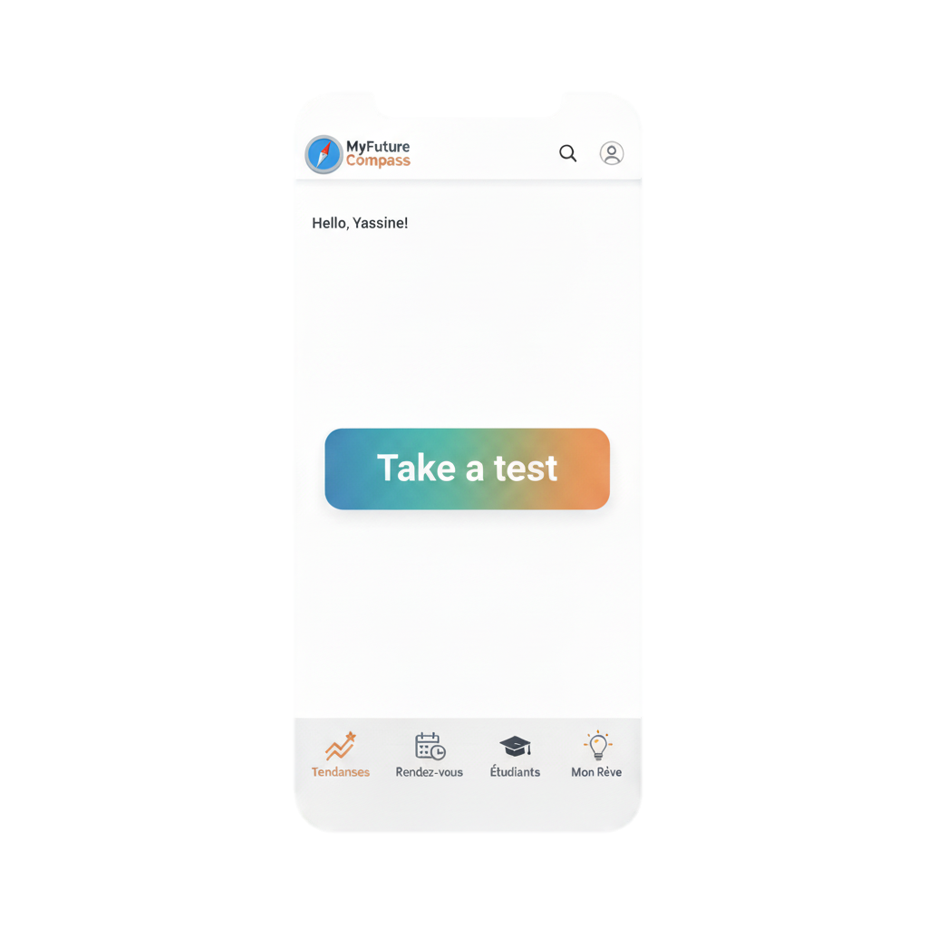

Slide 6
الاثر المتوقع
مستقبل افضل
هدر مدرسي
بطالة

Slide 7
Ressources
Dévloppeurs
Orienteur
Marketer

Slide 8









THANKS!
Does anyone have any questions?

